Slide 1
Разбор заданий школьного этапа всероссийской олимпиады школьников по литературе 9 класс
2024-2025

Slide 2
Время выполнения заданий соревновательного тура – 200 минут
Максимальный балл за всю работу – 100

Slide 3
Критерии оценивания
Обучающимся 9 класса предлагается выполнить одно аналитическое задание и одно творческое задание. Ученик распределяет количество времени для работы над аналитическим и творческим заданиями самостоятельно

Slide 4
Критерии оценивания
При оценке по первому критерию 0 баллов соответствуют «двойке», 5 баллов – «тройке», 10 баллов – «четвёрке» и 15 баллов – «пятёрке». Возможны промежуточные варианты (например, 8 баллов соответствуют «четвёрке с минусом»)

Slide 5
Критерии оценивания
Пример использования шкалы. При оценивании работы по первому критерию ученик в целом понимает текст, делает верные наблюдения, но часть смыслов упускает, не все яркие моменты подчёркивает. Работа по этому критерию выглядит как «четвёрка с минусом». В системе оценок по критерию «четвёрке» соответствует 20 баллов, «тройке» – 10 баллов. Соответственно, оценка выбирается по шкале из 16-19 баллов

Slide 6
Критерии оценивания аналитического задания

Slide 7
Критерии оценивания аналитического задания
1.5 Общая языковая и речевая грамотность (отсутствие языковых, речевых, грамматических, орфографических и пунктуационных ошибок). Прим. 1: сплошная проверка работы по привычным школьным критериям грамотности с полным подсчетом ошибок не предусматривается. Прим. 2: при наличии в работе речевых, грамматических, а также орфографических и пунктуационных ошибок, затрудняющих чтение и понимание текста, обращающих на себя внимание и отвлекающих от чтения (в среднем более трех ошибок на страницу текста), работа по этому критерию получает ноль баллов. Максимально 5 баллов. Шкала оценок: 0 – 1 – 3 – 5 | 5
Максимальный̆ балл за аналитическое задание – 70

Slide 8
Комментарии и критерии оценивания творческого задания
№ п/п | Критерии оценивания | Баллы
№ 2 | 2.1 Правильное названо произведение (Н.В. Гоголь «Ревизор»). Продемонстрировано знание текста: определен идейный замысел, названы и описаны герои, сцены. Наличие/отсутствие фактических ошибок. Максимально 10 баллов. Шкала оценок: 0 – 3 – 7 – 10 | 10
 | 2.2 Композиционная стройность работы, её стилистическая однородность, соответствие жанру. Ёмкость, точность, выразительность заглавия Максимально 5 баллов. Шкала оценок: 0 – 1 – 3 – 5 | 5

Slide 9
Комментарии и критерии оценивания творческого задания
2.3 Владение теоретико-литературным понятийным аппаратом и умение использовать термины корректно, точно и только в тех случаях, когда это необходимо, без искусственного усложнения текста работы Максимально 5 баллов. Шкала оценок: 0 – 1 – 3 – 5 | 5
2.4 Оригинальность работы Максимально 5 баллов. Шкала оценок: 0 – 1 – 3 – 5 | 5
2.5 Грамотность (наличие/отсутствие речевых, грамматических, орфографических, пунктуационных ошибок) (в пределах изученного по русскому языку материала). Максимально 5 баллов. Шкала оценок: 0 – 1 – 3 – 5 | 5
Максимальный̆ балл за творческое задание – 30

Slide 10
Выполнение письменных заданий целесообразно организовать следующим образом:
− не спеша, внимательно прочитайте задание;
− обдумайте и сформулируйте ваш ответ;
− не забывайте, что единственно верного ответа нет – важнее, чтобы ответ опирался на анализ художественного текста, знание литературного материала и терминологии, а ваша точка зрения была убедительной и аргументированной;
− после выполнения всех предложенных заданий обязательно проверьте себя

Slide 11
Задание 1. АНАЛИЗ ТЕКСТА
Выполните целостный анализ одного из предложенных произведений: ИЛИ прозаического, ИЛИ поэтического. Вы можете опираться на предложенные после каждого произведения вопросы или выбрать собственный путь анализа. В ходе анализа выявите ряд ключевых выражений, подтверждающих главную мысль произведения. Пишите связно, свободно, понятно, доказательно и грамотно. Рекомендуемый объём – 250 слов. Ваша работа должна представлять собой цельный, связный, завершённый текст. Максимальное количество баллов за задание –70

Slide 12
1 вариант
Опорные вопросы к тексту:
Почему главным героем сделан «маляр», как соотносятся в тексте понятия «маляр» и «мастер»?
В чём заключается смысл названия текста?
Отметьте своеобразие средств создания городского пейзажа и изображения героев (поступки, речь, отношение других персонажей и др.).
Попробуйте найти «переклички» этого произведения (на уровне сюжета, героев, основной мысли) с другими известными вам произведениями литературы

Slide 13
Людмила Стефановна Петрушевская (род.26.05.1938г.)
Современная отечественная поэтесса, драматург, прозаик, певица и сценаристка
Сказки — любимый жанр самой писательницы. Настоящая сказка может быть веселой как весёлой, так и грустной, но непременно с хорошим концом. Роль мифологического контекста в сказках Л.С. Петрушевской – сохранить древние нравственные законы, правила поведения в сложной ситуации, подсказать путь к свету и добру

Slide 14
Сюжет рассказа очень прост: богач предлагает маляру перекрасить листья деревьев в золотые, чтобы затем богач мог продать город людоеду, который любит золотые яблоки. И мастер оказывается перед сложным выбором, который испытывает на прочность его убеждения. Конфликт, в котором оказывается маляр, очень важный и актуальный.
Главный герой — мастер-маляр — хороший человек и хороший мастер, однако отношение к нему довольно противоречиво

Slide 15
Смысл названия текста
Это не просто выражение того, что маляр неплохо знает свое дело. Мастером здесь называют человека, полностью отдавшего себя работе и достигшего в ней наивысшего уровня. В тоже время, безымянный маляр не обезличен, как народ, так как Мастеров своего дела много не бывает. Он уникален, и его образ можно описать даже одним словом: «Мастер». Как в романе Булгакова «Мастер и Маргарита», имени главного героя мы не знаем, но уже по тому уважению автора и других героев произведения, заключенного в этом имени «Мастер», мы можем понять, что это не простой человек, а уникум, достигший мастерства в любимом деле

Slide 16
«Переклички» этого произведения с другими
1) «Не всё то золото, что блестит». «Красиво снаружи, да грязно внутри». «Вид блестящий, а сам смердящий.» Упомянутый в начале слух о спасении паука к финалу оказывается правдой — под обликом богача мы видим того же самого паука, но облитого краской. Весь город стараниями маляра выглядел как новый и прекрасный, хотя на самом деле был ветхим и полуразрушенным. За личиной внешней красоты скрывалась неприглядная действительность. 2) «Моя хата с краю — ничего не знаю», потому что маляр безразличен к общим интересам – он пускает пыль в глаза жителям города, крася старый город в яркие цвета, ему все равно, что городок принадлежит богачу и что он собирается продать его. Для него это только работа, он не рассматривает свои действия как помощь злодею-богачу, он просто выполняет то, что умеет

Slide 17
Роль мифологического контекста в сказке Л.С. Петрушевской – сохранить древние нравственные законы, правила поведения в сложной ситуации, подсказать путь к свету и добру.
Литературная сказка «Мастер» оставляет читателя в раздумьях о мотивах действий героев, о последствиях этих действий, заставляет задуматься о том, насколько важна правда, насколько важно то, что внутри, в отличие от внешней красоты и мнимого благополучия

Slide 18
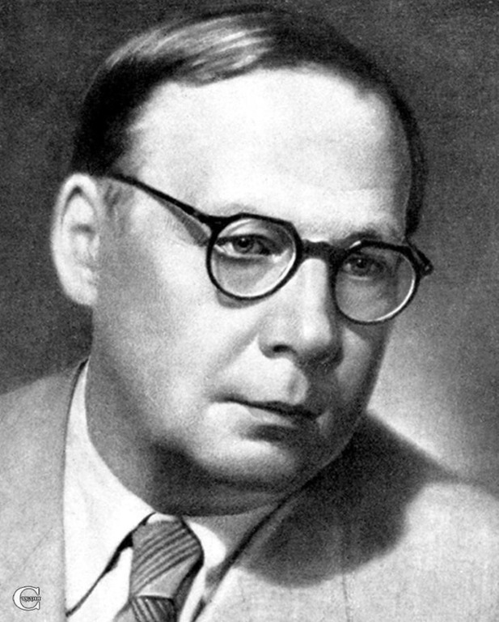
2 вариант
Николай Заболоцкий
Сентябрь
Сыплет дождик большие горошины, Рвется ветер, и даль нечиста. Закрывается тополь взъерошенный Серебристой изнанкой листа.
Но взгляни: сквозь отверстие облака, Как сквозь арку из каменных плит, В это царство тумана и морока Первый луч, пробиваясь, летит.
Значит, даль не навек занавешена Облаками, и, значит, не зря, Словно девушка, вспыхнув, орешина Засияла в конце сентября.
Вот теперь, живописец, выхватывай Кисть за кистью, и на полотне Золотой, как огонь, и гранатовой Нарисуй эту девушку мне.
Нарисуй, словно деревце, зыбкую Молодую царевну в венце С беспокойно скользящей улыбкою На заплаканном юном лице.
1957

Slide 19
Опорные вопросы к тексту
Какие чувства охватывают поэта в начале и в конце стихотворения?
В какой части стихотворения совершается перемена настроения в стихотворении?
Почему в начале стихотворения мы видим «тополь взъерошенный, а в конце – «засиявшую орешину»?
Какими красками призывает поэт запечатлеть праздник осени?
Почему в последней строфе стихотворения соседствуют слова и образы, противоречащие друг другу?
О какой композиции свидетельствует построение стихотворного текста? Прокомментируйте особенности поэтического синтаксиса

Slide 20
Стихотворение пишется за год до смерти Николая Заболоцкого, в нём он словно бы спешит поделиться своим видением русской природы и пониманием жизни
Начинается произведение с минорных нот, когда поэт представляет нам картину осени, полной естественной печали:
Сыплет дождик большие горошины, Рвется ветер, и даль нечиста…
В это время даже тополь, ещё не отвыкший от летнего тепла, пытается спрятаться от сырости сентября под изнанкой своей листвы, словно бы девица кутается в теплые одежды.
Однако на место минору уже во втором катрене приходит надежда, которую автор показывает в виде луча солнца, пробивающегося сквозь низкие тучи.
В это царство тумана и морока Первый луч, пробиваясь, летит…

Slide 21
Этой зарисовкой Заболоцкий говорит, что свет всегда найдет проход в царстве темноты, что надежда есть по любому и рано или поздно она найдет выражение в реальности, надо только стремится к ней всем сердцем.
В третьей строфе на сцене произведения появляется орешина, которую автор сравнивает с девушкой из-за осеннего багрянца, похожего на вспышку скромности девицы.
Словно девушка, вспыхнув, орешина Засияла в конце сентября…

Slide 22
В четвертом катрене лирический герой, за маской которого просматривается сам Заболоцкий, просит великого художника природу выхватить эту девушку-красавицу из общего пейзажа и сохранить её облик для него в отдельности.
В последнем четверостишии продолжается просьба героя нарисовать ему милый образ, похожий на царевну в венце, у которой беспокойная улыбка и юное заплаканное лицо.
С беспокойно скользящей улыбкою На заплаканном юном лице.
Так автор сливает вместе человека и природу, вечное и земное, печальное и оставляющее надежду

Slide 23
Задание 2. ТВОРЧЕСКОЕ ЗАДАНИЕ
Рассмотрите фотографии театральной постановки. Определите литературное произведение, по которому поставлен данный спектакль.
Представьте, что вам – пресс-секретарю кукольного театра – нужно выступить на радио и рассказать о готовящейся к выходу постановке. Напишите текст своего выступления о предложенной театральной интерпретации. Коротко и живо расскажите о режиссёрском замысле постановки, опишите декорации, куклы, 1-2 отобранные сцены. Придумайте для своего выступления лаконичное и выразительное заглавие. Примерный объём работы – 150-200 слов. Максимальный балл за задание – 30 баллов

Slide 24
